Slide 1
COM-сервери та інтерфейси. Класифікація
(Курс “Інформаційні технології”)
2007

Slide 2
Зміст
Класифікація COM-серверів:
  внутрішній сервер (in-process server);
  зовнішній або локальний сервер (out-of-process server або
  local server);
  віддалений сервер (remote server).
Маршалінг. Повноважні представники проксі (proxies) та стаби (stubs).
Стандартний маршалер COM.
Класифікація зв'язувань з сервером автоматизації:
  пізнє (з використанням змінних типу variant);
  раннє (interface-зв'язування);
  dispinterface-зв'язування.
Класифікація інтерфейсів COM-серверів:
  дуальні;
  IDispatch-інтерфейси;
  IUnknown-інтерфейси.

Slide 3
Класифікація COM-серверів
var V:variant;
. . .
V:= CreateOleObject('Pr_Dlg.Conv_Dlg');
V.Method(. . .);
COM забезпечує прозорість доступу та прозорість місця розташування. Проте доступ до інтерфейсних методів та забезпечення їх виконання може вимагати використання різних засобів (механізмів) COM, залежно від того, де саме розташований сервер.
Можливі варіанти відповідають наступній класифікації серверів:
  Внутрішній сервер (in-process server)
  Зовнішній або локальний сервер (out-of-process server або local server)
  Віддалений сервер (remote server)

Slide 4
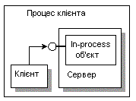
Внутрішній сервер
Внутрішній сервер (in-process server) – це спеціальна (не кожна – ActiveX Library) бібліотека DLL, яка запускається (функцією Win32 API LoadLibrary) в тому ж процесі, що й клієнт. Отже у цьому випадку використовується єдиний (і для клієнта, і для сервера) адресний простір. Як наслідок цього – значення вказівника на інтерфейс є безпосередньо доступним клієнту. Іншими словами, клієнт взаємодіє з in-process сервером, використовуючи прямі виклики (у тому ж адресному просторі) до функцій інтерфейсу COM.
(Зауважимо, що при помилці у сервері може “вилетіти” весь процес, тобто й клієнт).

Slide 5
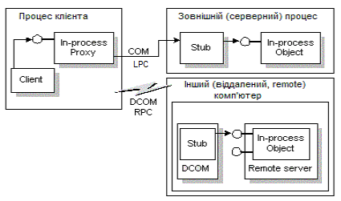
Зовнішній та віддалений сервери
RPC – Remote Procedure Calls

Slide 6
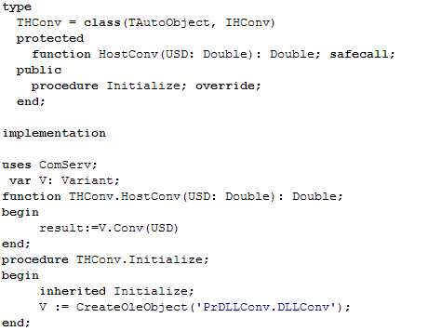
“Обгортання” внутрішнього сервера ( .dll ==> .exe)
Модуль реалізації (“host”):

Slide 7
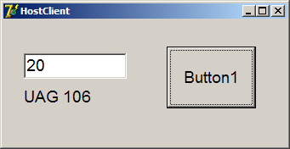
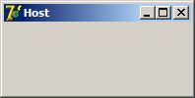
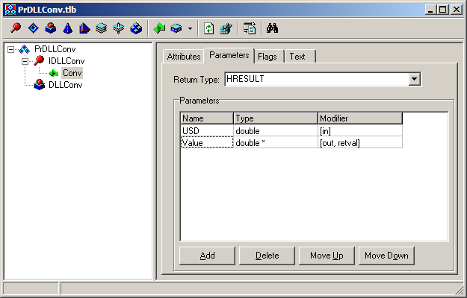
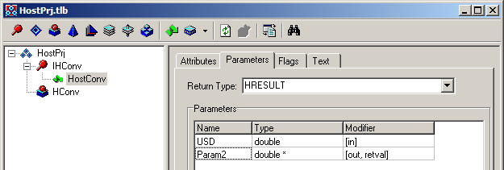
“Обгортання” внутрішнього сервера ( .dll ==> .exe)
(прод.)
V:= CreateOleObject('HostPrj.HConv');
. . .
Res:=StrToFloat(edit1.text);
Res:=V.HostConv(Res);
Label1.Caption:= 'UAG '+floattostr(Res);

Slide 8
Роль повноважних представників (proxies)
Повноважний представник сервера ("proxy") міститься в тому ж процесі, що і клієнт (тобто реально proxy “підключається” з dll-файлу), і з точки зору клієнта, весь інтерфейс надається саме цим повноважним представником.
Proxy отримує виклик від клієнта і передає повідомлення об'єкту сервера, здійснюючи перетворення (маршалінг) даних для їх передачі (в інший процес чи по мережі).
“Stub” (пень, заглушка) виступає повноважним представником клієнта у серверній програмі. Stub також “підключається” з dll-файлу, але його задачею є демаршалінг отриманих від клієнта даних.
Результати запитів, навпаки, підлягають маршалінгу (стабом “stub” ) на боці сервера і (після передачі клієнту) підлягають демаршалінгу з використанням proxy.
Маршалінгом (marshaling) прийнято вважати процедуру перетворення даних з метою їх подальшої передачі за межі процесу.

Slide 9
Маршалінг та демаршалінг
Два proxy-об'єкти обмінюються собою пакетами ("marshaling packet”).
Один proxy-об'єкт здійснює маршалінг даних (функцією COM API CoMarshalInterface) і пакет передається іншому процесу – іншому proxy-об'єкту, який здійснює демаршалінг (функцією CoUnMarshalInterface).
Подібна технологія з використанням proxies та marshalling packet є традиційною при здійсненні викликів віддалених процедур (RPC – Remote Procedure Calls).
(Обмеження: типи, сумісні з RPC- маршалінгом).
LPC чи LRPC (Lightweight Remote Procedure Call) – тип міжпроцесного зв'язку, який є, по суті, спеціальним випадком RPC.

Slide 10
До створення proxies (Midl.exe F.idl)
BC5\SDKTOOLS\midl.exe
CBuilder6\Bin\midl.exe
Генеруються кілька файлів: файли, призначені для компілятора – із розширенням h (один) та з розширенням c (три) – саме на їх основі створюється dll-файл proxy, а також генеруються make-файли.
Зауважимо, що при наявності у файлі IDL ключового слова library буде також генеруватись бібліотека типу.

Slide 11
Стандартний маршалінг автоматизації
У багатьох випадках при розробці серверів автоматизації можна не перейматися проблемами маршалінгу, покладаючись на так званий стандартний маршалінг автоматизації (зі стандартними proxy).
Зокрема, майстер Delphi генерує модулі для підтримки об'єктів автоматизації з орієнтацією саме на використання стандартного маршалінгу.
Але поруч з плюсами є й мінуси – обмеження на типи, що можуть використовуватись інтерфейсними методами (по суті, треба враховувати два обмеження: типи, що підтримуються маршалінгом RPC та типи, сумісні з автоматизацією).
Загалом, майстер обмежується такими типами Delphi:
Smallint, Integer, Single, Double, Currency, TDateTime, WideString, IDispatch, SCODE, WordBool, OleVariant, IUnknown, Byte.
Зауважимо, тип String – відсутній.

Slide 12
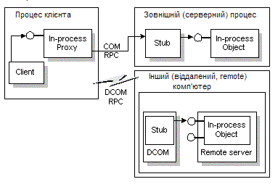
“Стандартний маршалер” автоматизації – oleaut32.dll (бібліотека COM)
oleaut32.dll
Бібліотека типів
C:\Windows\System32\oleaut32.dll

Slide 13


oleaut32.dll – стандартний маршалер автоматизації
IOutConv = interface(IDispatch)
['{19A5F624-FFFB-11D7-A3E5-444553540000}']
function Conv(USD: Double): Double; safecall;
end;
Гілка Interface
Гілка CLSID

Slide 14
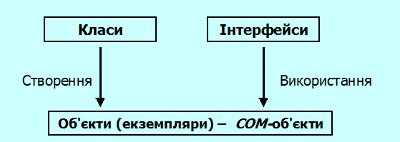
Класифікація зв'язувань з сервером автоматизації
Класифікація зв'язувань:
  пізнє (з використанням змінних типу variant);
  раннє (interface-зв'язування);
  dispinterface-зв'язування.
var V:variant;
. . .
V:= CreateOleObject('Pr_Dlg.Conv_Dlg');
V.Method(. . .);

Slide 15
Пізнє зв'язування. Приклад
var V:variant;
. . .
V:= CreateOleObject('Pr_Dlg.Conv_Dlg');
V.Method(. . .);
V.Abracadabra(1, ‘будь-що’);
// компіляція успішна!!
1) GetIdsOfNames(...) // “Method” ---> dispid
рядок ---> число
2) Підготовка структури типу TDispParams з параметрами
3) Invoke(dispid, … , DispParams, … )
ProgID – “дружнє” ім'я
об'єкта
compile

Slide 16
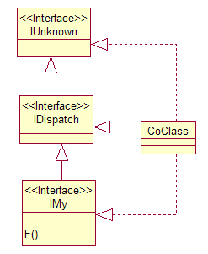
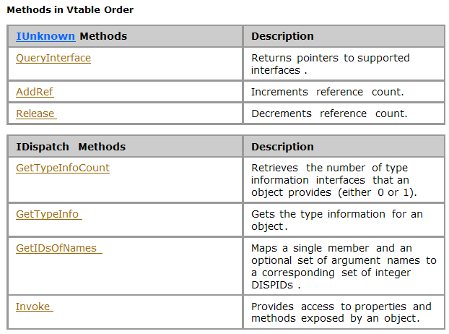
GetIdsOfNames, Invoke та IDispatch

Slide 17
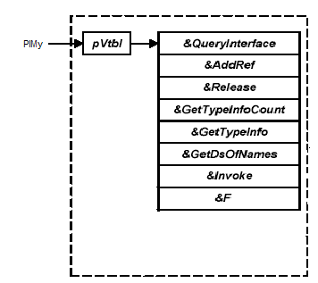
Інтерфейс IMy, успадкований від IDispatch

Slide 18
Інтерфейс IMy та його реалізація (у спряженому класі)
До реалізації IMy (у спряженому класі CoClass):
GetIdsOfNames(...) назву кожного з його 8 методів IMy має відображати у відповідне число – (диспетчерський ідентифікатор) dispid (одне з 8 чисел dispid1, … , dispid8).
Invoke(dispid, … , DispParams,… ) за наявним значенням dispid (одного з поміж dispid1, … , dispid8) має викликати відповідну функцію (одну з восьми функцій
IMy, їхні адреси для виклику містяться у таблиці Vtbl).
У Delphi при використанні майстра (майстра створення об'єкта автоматизації) реалізація всіх методів, окрім функції F, здійснюється автоматично, не потребуючи жодних зусиль від програміста. Програмісту лишається тільки забезпечити реалізацію “власної” функції F, вписуючи код у заготівку цієї функції у модулі автоматизації.

Slide 19
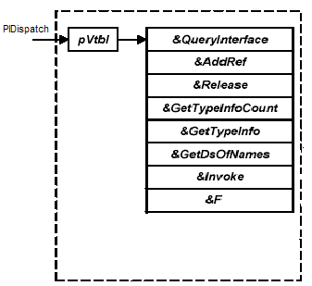
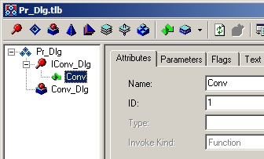
Пізнє зв'язування
var V:variant;
. . .
V:= CreateOleObject('Pr_Dlg.Conv_Dlg');
// CreateOleObject “виробляє дане” типу IDispatch
V.F(. . .);
1) GetIdsOfNames(...).
// “F” ---> dispid8
2) Підготовка структури типу TDispParams з параметрами.
3) Invoke(dispid8,…) здійснює виклик інтерфейсної функції з даним диспідентифікатором (dispid8), використо-вуючи дані з Vtbl (адресу функції F – &F).
compile
IDispatch !
Отже, F “не видно”!
Зауважимо, що виклик F буде здійснюватись під час виконання функції Invoke.

Slide 20
Раннє зв'язування
Раннє зв'язування (early binding) - це зв'язування через інтерфейси (конкретні, розроблені програмістом для конкретної задачі).
Як отримати тип (опис) такого інтерфейсу?
Wizard, як правило, його генерує, але іноді доводиться імпортувати бібліотеку типу.
При наявності опису виклик метода об'єкта автоматизації не тільки перевіряється на синтаксичну правильність (звичайно ж, на стадії компіляції), але й компілюється
у безпосередній виклик під-програми, що реалізує цей метод (фактично сам виклик кодується однією машинною командою!) (vtable організована на класичних засадах таблиць віртуальних методів).

Slide 21
Раннє зв'язування (на прикладі Delphi)
uses ComObj, Project_TLB;
. . .
var PIMy:IMy; // іноді
// доводиться імпортувати бібліотеку
// типу (файл Project.tlb), щоб
// отримати файл Project_TLB.pas
// з описом інтерфейсу IMy
. . .
PIMy := CreateOleObject('Project.CoClass') as IMy;
PIMy.F(); // за “наявності” вказівника PIMy на інтерфейс цей
// оператор транслюється безпосередньо у виклик функції F
// (за її адресою, що буде “витягнута” з Vtbl).

Slide 22
PrDLLConv_TLB.pas
сonst { Component class GUIDs } Class_DLLConv: TGUID =
'{19A5F622-FFFB-11D7-A3E5-444553540000}';
type { Forward declarations: Interfaces }
IDLLConv = interface;
IDLLConvDisp = dispinterface;
{ Forward declarations: CoClasses }
DLLConv = IDLLConv;
{ Dispatch interface for DLLConv Object }
IDLLConv = interface(IDispatch)
['{19A5F621-FFFB-11D7-A3E5-444553540000}']
function Conv(USD: Double): Double; safecall;
end;
{ DispInterface declaration for Dual Interface IDLLConv }
IDLLConvDisp = dispinterface
['{19A5F621-FFFB-11D7-A3E5-444553540000}']
function Conv(USD: Double): Double; dispid 1;
end;
{ DLLConvObject }
CoDLLConv = class
class function Create: IDLLConv;
class function CreateRemote(const MachineName: string):
IDLLConv;
end;
CreateOleObject('PrDLLConv.DLLConv')

Slide 23
Диспінтерфейс (dispinterface) та dispinterface-зв'язування
Вимоги до dispinterface-зв'язування схожі на випадок раннього зв'язування: контролеру автоматизації повинен бути відомим опис диспінтерфейсу (наприклад, в результаті імпортування бібліотеки типу). А трансляція виклику при dispinterface-зв'язуванні схожа на випадок пізнього зв'язування, тільки тут “економиться” перший крок (крок знаходження диспідентифікатора dispid шляхом використання GetIdsOfNames) – dispid інтерфейсної функції вже є відомим на фазі компіляції з опису диспінтерфейса.
Фрагмент з PrDLLConv_TLB.pas:
{ DispInterface declaration for Dual Interface
IDLLConv }
IDLLConvDisp = dispinterface
['{19A5F621-FFFB-11D7-A3E5-444553540000}']
function Conv(USD: Double): Double; dispid 1;
end;

Slide 24
Диспінтерфейс (dispinterface) та dispinterface-зв'язування
Використання dispinterface-зв'язування (фрагмент клієнтської програми):
var DispInterf: IDLLConvDisp;
...
DispInterf := CreateOleObject('PrDLLConv.DLLConv') as
IDLLConvDisp;
Res:=DispInterf.Conv(Temp);
-----------------------------------------------------
WMethodName: WideString;
PMethodName: PWideChar;
ClassID: TGUID;
...
ClassID := ProgIDToClassID('PrDLLConv.DLLConv');
WMethodName := 'Conv';
PMethodName := PWideChar(WMethodName);
??? OLECHECK(DispInterf.GetIDsOfNames(ClassID,
@PMethodName, 1, 0,@DispID));//переривання!

Slide 25
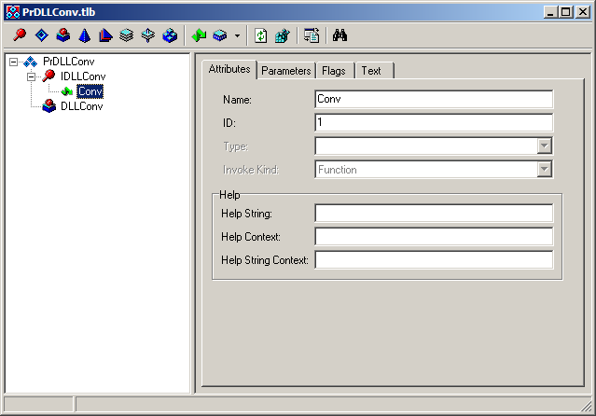
Диспідентифікатори (dispid)

Slide 26
Варіанти зв'язувань з сервером автоматизації. Приклад
var V:variant;
...
V:= CreateOleObject('PrDLLConv.DLLConv');
Res:=V.Conv(Temp);
var Interf: IDLLConv;
...
Interf := CreateOleObject('PrDLLConv.DLLConv') as IDLLConv;
Res:=Interf.Conv(Temp);
var DispInterf: IDLLConvDisp;
...
DispInterf := CreateOleObject('PrDLLConv.DLLConv') as
IDLLConvDisp;
Res:=DispInterf.Conv(Temp);

Slide 27
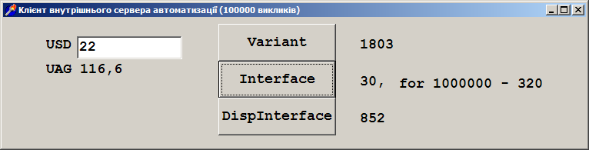
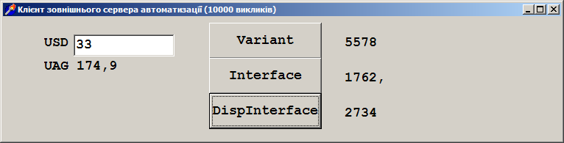
Варіанти зв'язувань з сервером автоматизації. Порівняння
Внутрішній сервер:
Зовнішній сервер (тут маршалінг!):
100 000 (вн)
10 000 (зовн)

Slide 28

Варіанти зв'язувань з внутрішнім сервером автоматизації. Порівняння
100 000
10 000

Slide 29

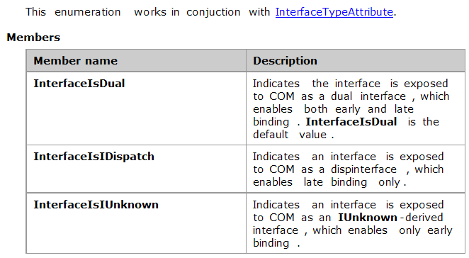
Класифікація інтерфейсів COM-серверів

Slide 30
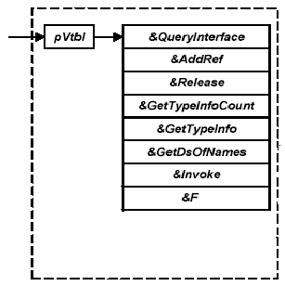
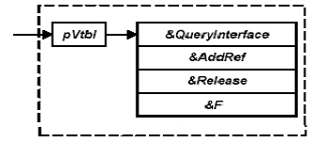
Класифікація інтерфейсів COM-серверів
Класифікація інтерфейсів COM-серверів:
а) дуальні інтерфейси;
б) IDispatch-інтерфейси (наприклад, MS Word, MS Excel тощо);
в) IUnknown-інтерфейси.
а) б) в)

Slide 31
Додаток

Slide 32
Зовнішній сервер: proxy-об'єкти, маршалінг
Зовнішній або локальний сервер (out-of-process server або local server) – це інший програмний додаток (EXE-модуль), який виконується в іншому процесі, але на тій же машині, що й клієнт.
У цьому випадку при створенні COM-об'єкту бібліотека COM звертається до менеджера управління сервісами (Service Control Manager – SCM). Той викликає функцію Win32 API CreateProcess, яка завантажує EXE-файл (при цьому ініціалізується COM в у новому процесі, фіксуються (“реєструються”) доступні фабрики), та врешті-решт фабрикою створюється об'єкт COM.
Але як передати клієнту значення вказівника на інтерфейс? (Не забуваємо про інший адресний простір!). А як передавати параметри, значення функцій? Рішення – задіяти проксі та механізм маршалінгу (marshaling).
Отже, в обох адресних просторах створюються proxy-об'єкти:
  "stub"("заглушка") – представник клієнта в адресному просторі сервера (зокрема, саме він має справу з реальним вказівником на інтерфейс);
  "proxy" – представник сервера в адресному просторі клієнта.

Slide 33
Віддалений сервер
Віддалений сервер (remote server) – це програмний додаток, що виконується на іншій (віддаленій) машині в мережі (використовується термін distributed COM – розподілений COM, DCOM).
У цьому випадку при створенні COM-об'єкту бібліотека COM звертається до менеджера управління сервісами SCM. SCM клієнтської машини делегує виконання цієї задачі SCM віддаленої машини.
Для забезпечення стандартної схеми створення віддалених COM-об'єктів усі SCM підтримують інтерфейс IActivation з єдиною операцією – RemoteActivation, що використовується для активізації об'єктів.
Далі для роботи з COM-об'єктом використовуються механізми DCOM, які ґрунтуються на “повному” RPC (точніше Object RPC).

Slide 34
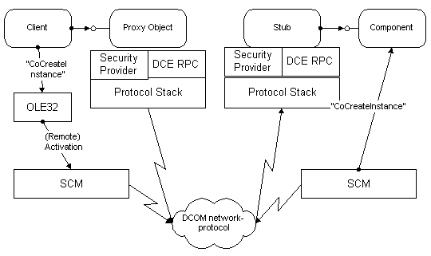
Віддалений сервер
DCOM Architecture (www.microsoft.com)

Slide 35
NDR та OBJREF (object reference) DCOM
Для забезпечення взаємодії машин (можливо з різними форматами даних!) виконується маршалінг параметрів виклику ORPC (Object RPC) з використанням мережного формату NDR (Network Data Representation) зі стандарту DCE (Distributed Computing Environment) RPC. Однак вказівники на інтерфейси не мають підтримки з боку NDR, то ж як вони передаються?
1) Якщо вказівник на інтерфейс посилається на об'єкт у тому ж процесі, проблем не виникає: вказівник передається, як є.
2) Якщо вказівник на інтерфейс посилається на об'єкт в іншому процесі на тій же машині, то передається вказівник відповідного процесу.
3) Якщо ж вказівник на інтерфейс посилається на об'єкт, розташований на іншій машині, то передається конструкція OBJREF (object reference).

Slide 36
Структура OBJREF та рядок зв'язування (string binding)
Відповідно до протоколу DCOM до складу OBJREF входять:
  OXID (8-байтовий ідентифікатор експортера об'єктів – Object Exporter Identifier);
  GUID інтерфейса;
  GUID об'єкта;
  рядок зв'язування (string binding) вирішувача OXID на машині, де виконується об'єкт.
Кожен вирішувач OXID підтримує таблицю OXID-ідентифікаторів з їх рядками зв'язувань – string binding, що містять, зокрема, IP-адресу, протокол, порт.
Саме рядок зв'язування string binding з об'єктом клієнт повинен отримати перш, ніж робити виклики ORPC. (Складно, але забезпечується гнучкість при роботі з різними мережними протоколами).

Slide 37
Remote Procedure Calls (RPC)
RPC (початок 80-х, Sun Microsystems) – частина стандарту Середовища Розподілених Обчислень (Distributed Computing Environment – DCE), прообраз ОО проміжного шару (middleware):
  IDL (одна і та сама абревіатура в RPC, COM, CORBA!);
  UDP (User Datagram Protocol), TCP (Transmission Control Protocol);
  RPCGEN (Unix RPC) генерує обидва proxy (клієнтський та серверний).
Microsoft : MS RPC, MS IDL (MS MIDL).

Slide 38
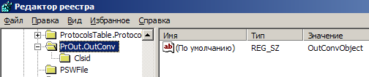
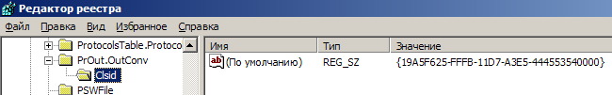


Реєстр. HKEY_CLASSES_ROOT\

Slide 39
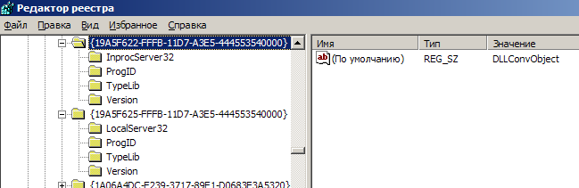
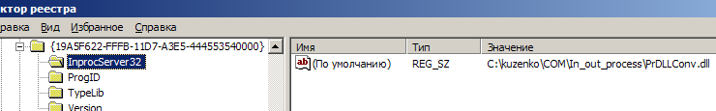

Реєстр. HKEY_CLASSES_ROOT\CLSID\

Slide 40
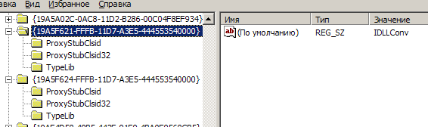
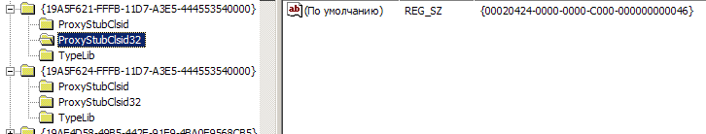
Реєстр. HKEY_CLASSES_ROOT\Interface\

Slide 41
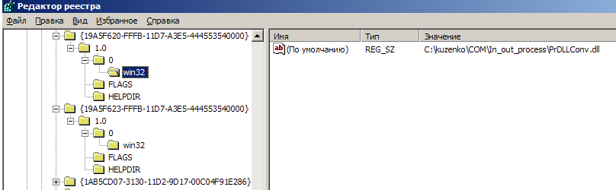
Реєстр. HKEY_CLASSES_ROOT\TypeLib\

Slide 42

Реєстр. HKEY_LOKAL_MACHINE\SOFTWARE\Classes\
CLSID\ ...
Interface\ ...
TypeLib\
PrDLLConv.DLLConv\ ...
PrOut.OutConv\ …
AppID\

Slide 43
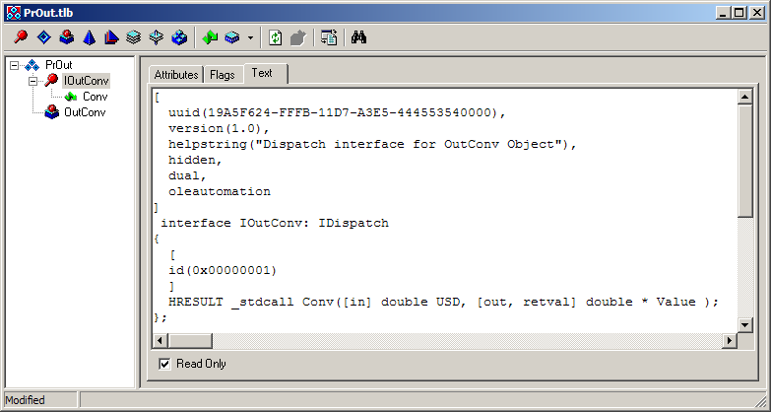
PrOut.tlb (вікно редактора бібліотеки типу)

Slide 44
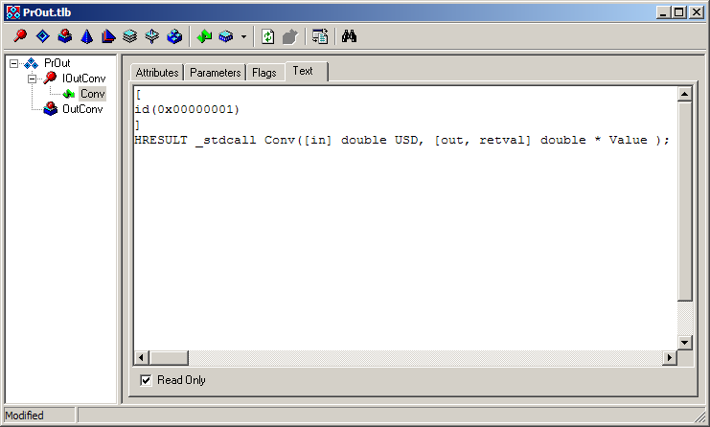
PrOut.tlb (вікно редактора бібліотеки типу)

Slide 45
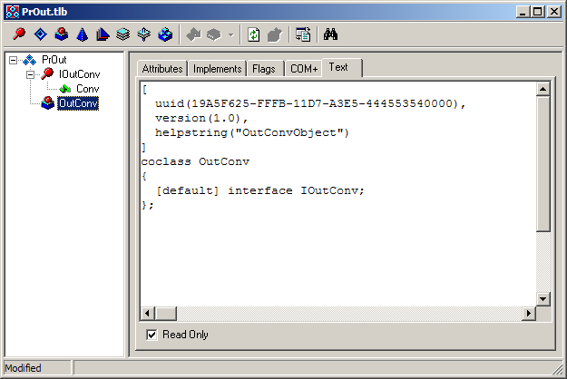
PrOut.tlb (вікно редактора бібліотеки типу)

Slide 46
PrOut.idl (результат генерації tlb-редактором за бібліотекою типу) (1)
PrOut.idl
[
uuid(19A5F623-FFFB-11D7-A3E5-444553540000),
version(1.0),
helpstring("PrOut Library")
]
library PrOut
{
importlib("stdole32.tlb");
importlib("olepro32.dll");
[
uuid(19A5F624-FFFB-11D7-A3E5-444553540000),
version(1.0),
helpstring("Dispatch interface for OutConv Object"),
hidden,
dual,
oleautomation
]
interface IOutConv: IDispatch {...};
[...] coclass OutConv {. . .};
};

Slide 47
PrOut.idl (результат генерації tlb-редактором за бібліотекою типу) (2)
interface IOutConv: IDispatch
{
[
id(0x00000001)
]
HRESULT _stdcall Conv
([in] double USD, [out, retval] double * Value );
};
[
uuid(19A5F625-FFFB-11D7-A3E5-444553540000),
version(1.0),
helpstring("OutConvObject")
]
coclass OutConv
{
[default] interface IOutConv;
};
};

Slide 48
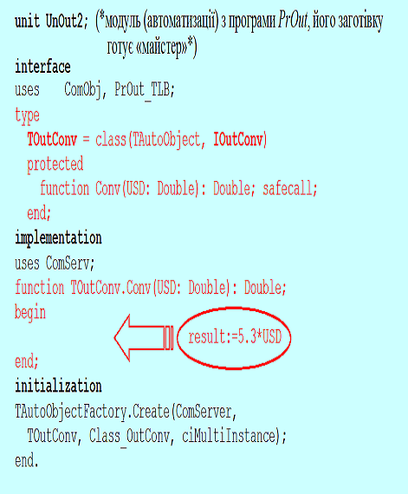
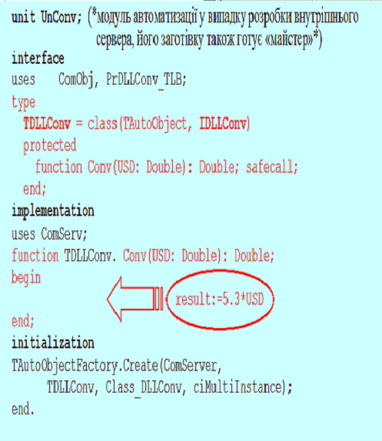
Внутрішні та зовнішні сервери: порівняння модулів автоматизації

Slide 49
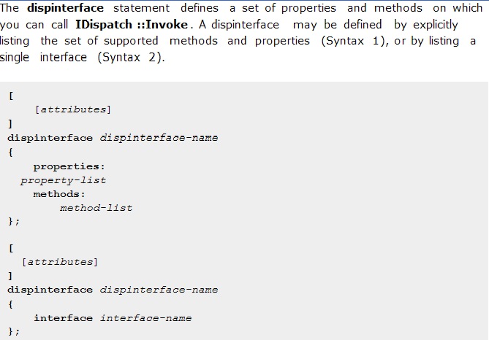
Dispinterface (IDL)

Slide 50
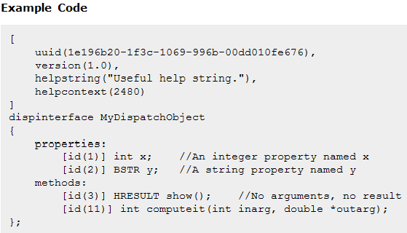
Dispinterface (IDL)

Slide 51
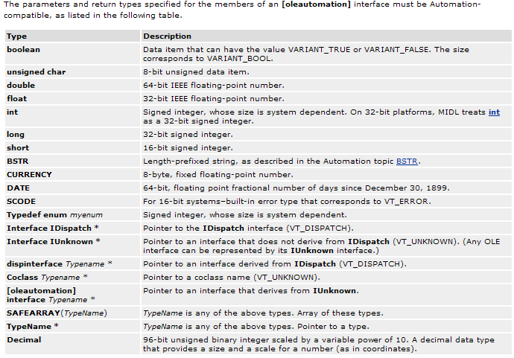
Сумісність з автоматизацією IDL-типів

